Slide 2
Pujian Kepada Allah S.W.T.
الْحَمْدُ ِللهِ
Segala puji-pujian hanya bagi Allah S.W.T.

Slide 3
Syahadah
أَشْهَدُ أَن لآ إلَهَ إِلاَّ اللهُ وَحْدَهُ لاَ شَرِيْكَ لَهُ،
وَأَشْهَدُ أَنَّ مُحَمَّدًا عَبْدُهُ وَرَسُولُهُ
Aku naik saksi bahawasanya tiada Tuhan selain Allah Yang Maha Esa, tiada sekutu bagiNya, dan aku naik saksi bahawa, Nabi Muhammad S.A.W adalah hambaNya dan RasulNya.

Slide 4
Selawat Ke Atas Nabi s.a.w
اللَّهُمَّ صَلِّ وَسَلِّمْ عَلَى سَيِّدِنَا مُحَمَّدٍ
وَعَلَى ءَالِهِ وَصَحْبِهِ أَجْمَعِيْنَ
Ya Allah, Cucurilah rahmat dan kesejahteraan ke atas Junjungan kami, nabi Muhammad SAW dan ke atas keluarganya, dan ke atas para sahabatnya.

Slide 5
Pesanan Taqwa
اِتَّقُوا اللهَ، أَوْصِيْكُم وَإِيَّايَ بِتَقَوَّى اللهِ
وَطَاعَتِهِ لَعَلَّكُمْ تُفْلِحُونَ.
Bertakwalah kepada Allah dengan sebenar-benarnya. Takut dan taatlah Allah, semoga memperolehi kejayaan.

Slide 7
Sabda Rasulullah s.a.w
Peristiwa penting
di Hari Jumaat
خَيْرُ يَوْمٍ طَلَعَتْ فِيهِ الشَّمْسُ يَومُ الجُمُعَة، فِيْهِ خُلِقَ آدَم عَلَيهِ السَلاَم وَفِيه أُدخِلَ الجَنَّةَ، وَفِيهِ أُخْرِجَ مِنْهَا، وَلاَ تَقُومُ السَّاعَةُ إِلاَّ فِي يَوْمِ الْجُمُعَة. (رواه مسلم).
“Sebaik-baik hari yang terbitnya matahari ialah hari Jumaat, padanya diciptakan Adam AS. Padanya juga dimasukkan Adam ke Syurga dan padanya juga dikeluarkan baginda daripada Syurga. Dan tidak akan berlaku kiamat kecuali pada hari Jumaat”.
(Riwayat Muslim)

Slide 8
Sabda Rasulullah s.a.w
Kelebihan Membaca Surah Kahfi
مَنْ قَرَأَ سُوْرَةَ الكَهْفِ فِي يَوْمِ الجُمُعَةِ أضَاءَ لَهُ منَ النُّورِ مَا بَيْنَ الْجُمْعَتَينِ. (رواه الحاكم)
“Sesiapa yang membaca surah al-Kahfi pada hari Jumaat, dirinya akan disinari dengan cahaya di antara dua Jumaat”. (Riwayat al-Hakim)

Slide 9
Firman Allah taala dalam
Surah al-Jumaah, ayat 9
Kefardhuan Solat Jumaat
يَا أَيُّهَا الَّذِينَ آمَنُوا إِذَا نُودِي لِلصَّلَاةِ مِن يَوْمِ الْجُمُعَةِ فَاسْعَوْا إِلَى ذِكْرِ اللَّهِ وَذَرُوا الْبَيْعَ ذَلِكُمْ خَيْرٌ لَّكُمْ إِن كُنتُمْ تَعْلَمُونَ.
“Wahai orang-orang yang beriman! Apabila diserukan azan untuk mengerjakan solat pada hari Jumaat, maka segeralah kamu pergi ke masjid untuk mengingati Allah dengan mengerjakan Solat Jumaat dan tinggalkanlah berjual beli pada saat itu; yang demikian adalah baik bagi kamu, jika kamu mengetahui hakikat yang sebenarnya”.

Slide 10
Sabda Rasulullah s.a.w
الجُمُعَةُ حَقٌّ وَاجِبٌ عَلَى كلِّ مُسْلِمٍ فِي جَمَاعَةٍ إِلاَّ أَرْبَعَةً عَبْدٌ مَمْلُوكٌ أَوِ امْرَأَةٌ أَوْ صَبِيٌّ أَوْ مَرِيضٌ. (رواه أبو داود)
“Solat Jumaat adalah tanggungjawab yang wajib ke atas setiap lelaki Muslim secara berjemaah kecuali empat golongan iaitu hamba, wanita, kanak-kanak dan orang sakit.” -Riwayat Abu Daud.

Slide 11
Sabda Rasulullah s.a.w
Larangan Meninggalkan
Solat Jumaat
لَيَنْتَهِيَنَّ أَقْوَامٌ عَنْ وَدْعِهِمُ الْجُمُعَاتِ أَوْ لَيَخْتِمَنَّ اللَّهُ عَلَى قُلُوبِهِمْ ثُمَّ لَيَكُونُنَّ مِنَ الْغَافِلِينَ. (رواه مسلم)
“Janganlah sesuatu kaum itu meninggalkan solat Jumaat. Jika tidak, nescaya Allah akan menutup hati-hati mereka, akibatnya mereka akan menjadi golongan yang lalai”. (Riwayat muslim)

Slide 12
Hikmat Kefardhuan Solat Jumaat
Kesepaduan Umat Islam
1
Tanpa mengira darjat,
keturunan dan bangsa bergegas
mematuhi perintah Allah dengan
mengunjungi masjid-masjid.
Menyerlahkan Islam
2
Agama yang menitik-beratkan tentang
peringatan hidup di dunia sebagai
kelangsungan kehidupan di akhirat.

Slide 13
Hikmat Kefardhuan Solat Jumaat
3
Keutamaan Urusan Akhirat
Apabila laungan azan Jumaat berkumandang
segala urusan dunia wajib dihentikan.
4
Persiapan awal
Galakan agar umat Islam hadir lebih awal
ke masjid.

Slide 14
Kesimpulan
Islam amat menitik beratkan tentang soal ibadat solat
Solat Jumaat
Umat Islam berpadu diatas
satu akidah dan syariat
Mengenepikan persoalan remeh-temeh

Slide 15
Firman Allah Ta’ala dalam
Surah Jum’ah: Ayat 9 dan 10
يَا أَيُّهَا الَّذِينَ آمَنُوا إِذَا نُودِي لِلصَّلَاةِ مِن يَوْمِ الْجُمُعَةِ فَاسْعَوْا إِلَى ذِكْرِ اللَّهِ وَذَرُوا الْبَيْعَ ذَلِكُمْ خَيْرٌ لَّكُمْ إِن كُنتُمْ تَعْلَمُونَ. فَإِذَا قُضِيَتِ الصَّلَاةُ فَانتَشِرُوا فِي الْأَرْضِ وَابْتَغُوا مِن فَضْلِ اللَّهِ وَاذْكُرُوا اللَّهَ كَثِيرًا لَّعَلَّكُمْ تُفْلِحُونَ.
“Wahai orang-orang yang beriman! Apabila diserukan azan (bang) untuk mengerjakan solat pada hari Jumaat, maka segeralah kamu pergi (ke masjid) untuk mengingati Allah (dengan mengerjakan solat Jumaat) dan tinggalkanlah berjual beli (pada saat itu); yang demikian adalah baik bagi kamu, jika kamu mengetahui (hakikat yang sebenarnya),
Kemudian setelah selesai solat, maka bertebaranlah kamu di muka bumi (untuk menjalankan urusan masing-masing) dan carilah apa yang kamu hajati dari limpah kurnia Allah, serta ingatlah akan Allah banyak-banyak (dalam segala keadaan), supaya kamu berjaya (di dunia dan di akhirat)”.

Slide 16
PENUTUP
بَارَكَ اللهُ لِيْ وَلَكُمْ بِالقُرْءَانِ الْعَظِيْم، وَنَفَعَنِيْ وَإِيَّاكُمْ بِاْلأَيَاتِ وَالذِّكْرِ الْحَكِيْمِ، وَتَقَبَّلَ مِنِّيْ وَمِنْكُمْ تِلاَوَتَهُ، إِنَّهُ هُوَ السَّمِيْعُ الْعَلِيْمُ. أَقُوْلُ قَوْلِيْ هَذَا، وَأَسْتَغْفِرُ اللهَ الْعَظِيْمَ لِيْ وَلَكُمْ، وَلِسَائِرِ الْمُسْلِمِيْنَ وَالْمُسْلِمَاتِ، وَالْمُؤْمِنِيْنَ وَالْمُؤْمِنَاتِ فَاسْتَغْفِرُوْهُ، إِنَّهُ هُوَ الْغَفُوْرُ الرَّحِيْمُ.

Slide 17
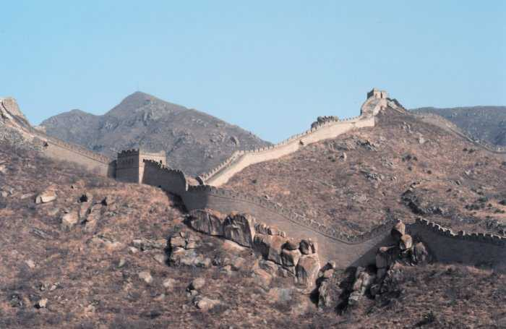
Doa
Antara Dua Khutbah
Aamiin Ya Rabbal Aalamin..
Tuhan Yang Memperkenankan
Doa Orang-orang Yang Taat,
Berilah Taufik Kepada
Kami Di Dalam Mentaatimu,
Ampunilah Kepada Mereka
Yang Memohon Keampunan.
Aamiin……

Slide 19
Pujian Kepada Allah S.W.T.
الْحَمْدُ لِلَّهِ
Segala puji-pujian hanya bagi
Allah S.W.T.

Slide 20
Syahadah
وَأَشْهَدُ أَنَّ لآ إِلَهَ إِلاَّ اللهُ فِي الْكَوْنِ يَتَجَلَّى،
وَأَشْهَدُ أَنَّ مُحَمَّدًا عَبْدُهُ وَرَسُولُهُ
Aku naik saksi bahawasanya tiada Tuhan selain Allah yang Maha Esa, tiada sekutu bagiNya serta aku naik saksi bahawa Nabi Muhammad, hambaNya dan RasulNya.

Slide 21
Selawat Ke Atas Nabi s.a.w.
اللَّهُمَّ صَلِّ وَسَلِّمْ عَلَى سَيِّدَنَا مُحَمَّدٍ
وَعَلَى ءَالِهِ وَصَحْبِهِ.
Ya Allah, Cucurilah rahmat dan kesejahteraan ke atas junjungan kami, nabi Muhammad SAW dan ke atas keluarganya, dan ke atas para sahabatnya.

Slide 22
Pesanan Taqwa
اِتَّقُوا اللهَ الوَاحِدَ الأَحَد، وَاتَّبِعُوا سُنَنَ محمد، تَنَالُوْا شَفَاعَةَ أَحْمَد.
Bertakwalah kepada Allah.
Marilah kita melakukan sunah-sunah Rasulullah SAW, semoga kita mendapat syafaat Baginda.

Slide 23
Maksud Sabda Rasulullah SAW
“Aku akan menunggu kamu wahai umatku ditelagaku,
sesiapa yang minum daripada telagaku,
dia tidak akan dahaga selama-lamanya.
Nanti akan datang kepadaku sekumpulan manusia,
aku akan mengenali mereka daripada tanda
wuduk pada anggota mereka, kemudian apabila
mereka cuba menghampiri telagaku,
lalu dihalau dan dihambat.
Rasulullah SAW bertanya:
Kenapa mereka dihalau dan dihambat?
Lalu dijawab:
Sesungguhnya kamu tidak tahu bahawa mereka mengubah agama dan dilakukan bid’ah selepas kewafatanmu.
Baginda berkata: Celaka dan pergi kamu daripada telagaku

Slide 24
Seruan
Mengenang jasa rasul kesayangan, nabi Muhammad SAW yang berjuang membawa ajaran Islam. Selawat dan salam kepada Rasulullah s.a.w.
(Surah Al-Ahzab : Ayat 56)
“Sesungguhnya Allah Taala Dan Para MalaikatNya Sentiasa Berselawat Ke Atas Nabi (Muhammad).
Wahai Orang-orang Beriman! Berselawatlah Kamu
Ke Atasnya Serta Ucapkanlah Salam Sejahtera Dengan Penghormatan Ke Atasnya Dengan Sepenuhnya”.

Slide 25
Selawat

Slide 26
اللَّهُمَّ اغْفِرْ لِلْمُؤْمِنِيْنَ وَالْمُؤْمِنَاتِ، وَالمُسْلِمِيْنَ وَالْمُسْلِمَاتِ الأَحْيَاءِ مِنْهُمْ وَالأَمْوَات.
إِنَّكَ سَمِيْعٌ قَرِيْبٌ مُجِيْبُ الدَّعَوَات.
Ya Allah, Ampunkanlah Dosa Golongan Mu’minin Dan Mu’minaat, Muslimin Dan Muslimat, samada yang masih hidup atau yang telah mati. Sesungguhnya Engkau Maha Mendengar dan Maha Memakbulkan segala permintaan.

Slide 27
اللَّهُمَّ أَلِّفْ بَيْنَ قُلُوْبِنَا، وَأَصْلِحْ ذَاتَ بَيْنِنَا، وَاجْعَلْنَا مِنَ الرَّاشِدِيْن. اللَّهُمَّ أَحْسِنْ عَاقِبَتَنَا فِى الأُمُوْرِ كُلِّهَا، وَأَجِرْنَا مِنْ خِزْيِ الدُّنْيَا وَعَذَابِ الأَخِرَة، يَا رَبَّ الْعَالَمِيْن.
Ya Allah, lembutkanlah hati-hati kami.. perbaikilah hubungan antara kami. Dan jadilah kami golongan yang mendapat bimbingan daripadaMu.
Ya Allah.. Perelokkan kesudahan kami dalam segala hal semuanya, dan lindungilah kami daripada kehinaan di dunia dan di akhirat.
Wahai Tuhan sekalian alam..

Slide 30
رَبَّنَا ظَلَمْنَا أَنْفُسَنَا وَإِنْ لَمْ تَغْفِرْ لَنَا وَتَرْحَمْنَا لَنَكُوْنَنَّ مِنَ الْخَاسِرِيْنَ.
لآ إِلَهَ إِلاَّ أَنْتَ سُبْحَانَكَ إِنَّا كُنَّا مِنْ الظَّالِمِيْنَ. رَبَّنَا آتِنَا فِي الدُّنْيَا حَسَنَةً وَفِي الآخِرَةِ حَسَنَةً وَقِنَا عَذَابَ النَّارِ. وَصَلَّى اللهُ عَلىَ سَيِّدِنَا مُحَمَّدٍ وَعَلىَ آلِهِ وَصَحْبِهِ وَسَلَّمْ. وَالْحَمْدُ للهِ رَبِّ الْعَالَمِيْنَ.
Ya Allah …
Kami Telah Menzalimi Diri Kami Sendiri
Dan Sekiranya Engkau Tidak Mengampunkan Kami Dan Merahmati Kami Nescaya Kami Akan Menjadi Orang Yang Rugi.
Tiada Tuhan Melainkan Engkau Maha Suci Engkau Sesungguhnya Kami Di Kalangan Orang-orang
Yang Menzalimi Diri.
Ya Allah…
Kurniakanlah Kepada Kami Kebaikan Di Dunia Dan Kebaikan Di Akhirat Serta Hindarilah Kami Dari Seksaan Neraka.

Slide 31
Wahai Hamba-hamba Allah….
Sesungguhnya ALLAH menyuruh berlaku adil, dan berbuat kebaikan, serta memberi bantuan kepada kaum kerabat dan melarang daripada melakukan perbuatan-perbuatan keji dan mungkar serta kezaliman. Ia mengajar kamu (dengan suruhan dan larangannya ini) supaya kamu mengambil peringatan mematuhinya.

Slide 32
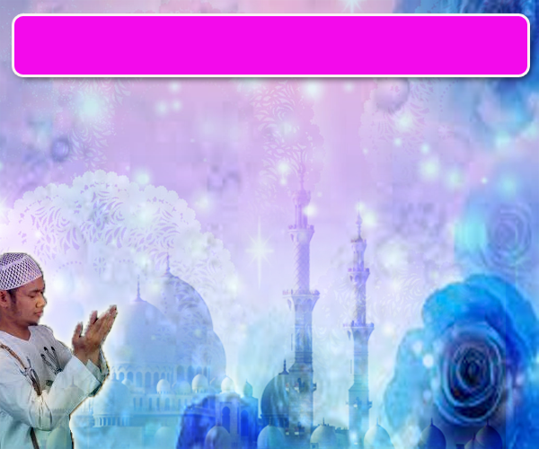
Maka Ingatlah Allah Yang Maha Agung
Nescaya Dia Akan Mengingatimu
Dan Bersyukurlah Di Atas Nikmat-nikmatNya Nescaya Dia Akan Menambahkan Lagi Nikmat Itu Kepadamu, dan Pohonlah
Dari Kelebihannya, Nescaya Akan Diberikannya Kepadamu. Dan Sesungguhnya Mengingati Allah Itu Lebih Besar (Faedah Dan Kesannya) Dan (Ingatlah) Allah Mengetahui Apa Yang Kamu Kerjakan.

Slide 33
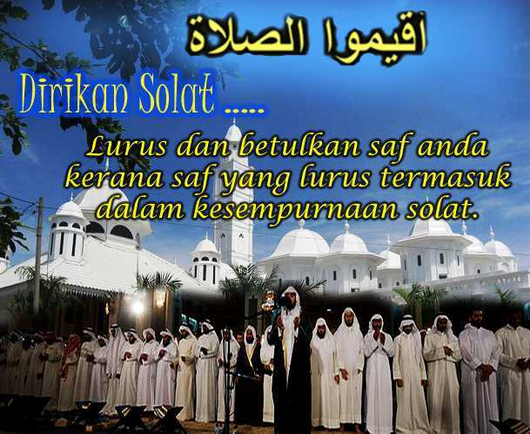

Slide 34
INTISARI KHUTBAH JUMAAT PADA 14/07/2017
TAJUK: “KEPENTINGAN SOLAT JUMAAT.“
JUMAAT IALAH HARI PALING MULIA DALAM SEMINGGU. BANYAK PERISTIWA PENTING BERLAKU DAN AKAN BERLAKU HARI INI SEPERTI HARI DICIPTAKAN NABI ADAM DAN BERLAKUNYA QIAMAT.
ADA BEBERAPA AMALAN ISLAM DIJANJIKAN GANJARAN YANG LEBIH DAN SANGAT DITEKANKAN, SEPERTI BACAAN AL-KAHFI DAN HUKUM FARDHU AIN SOLAT JUMAAT BERJEMAAH KE ATAS MUSLIM YANG MEMENUHI SYARAT.
3. KELEBIHAN SOLAT JUMAAT SANGAT ISTIMEWA HINGGA DILARANG BERURUSAN HIDUP
APABILA MASUK WAKTUNYA DAN BOLEH TERDEDAH KEPADA KEKUFURAN MEREKA YANG
MENGABAIKANNYA.
4. SOLAT JUMAAT JUGA AMAT PENTING KERANA MAMPU MEMBINA PERPADUAN DAN
MENJADI WADAH KEINSAFAN TENTANG KELANGSUNGAN HIDUP HINGGA KE AKHIRAT
MELALUI KHUTBAH-KHUTBAHNYA.

